Slide 1
Ленинградское областное государственное
стационарное бюджетное учреждение
социального обслуживания
«Сясьстройский психоневрологический интернат»
Практика
«Души запасы золотые. Какие наши годы!»

Slide 2
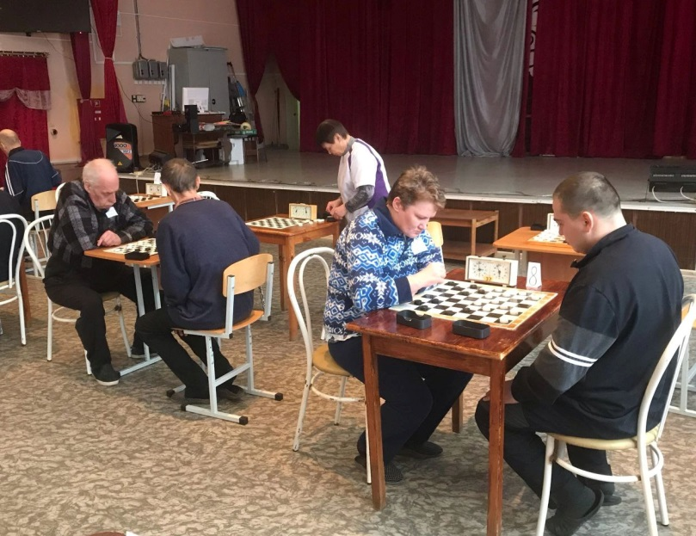
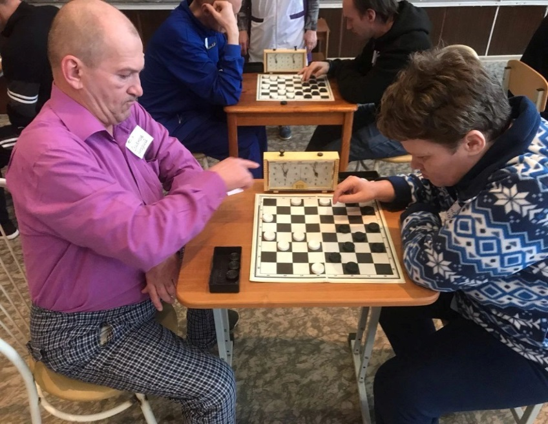
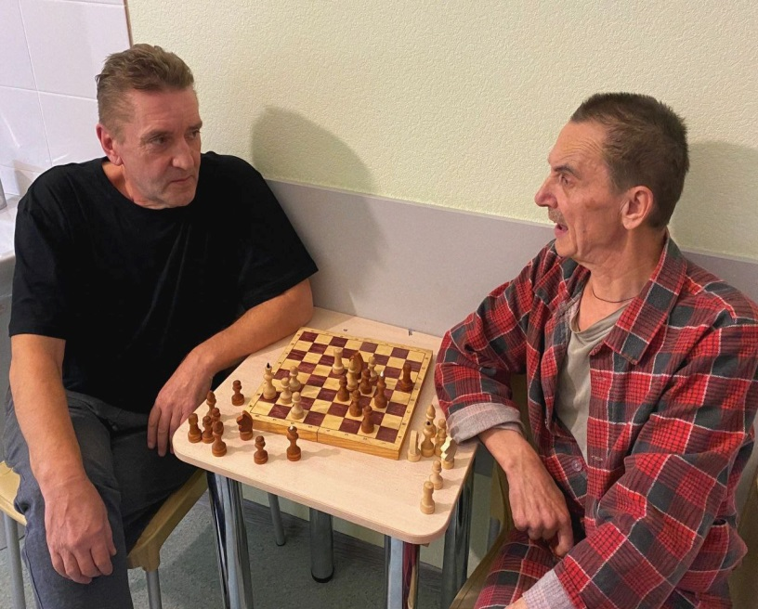
Физкультурно- оздоровительные мероприятия.
«Шашечный турнир»
Шашки- древняя игра.
Она полезна и нужна!
Быть внимательным и честным,
Учит нас всегда она!

Slide 3
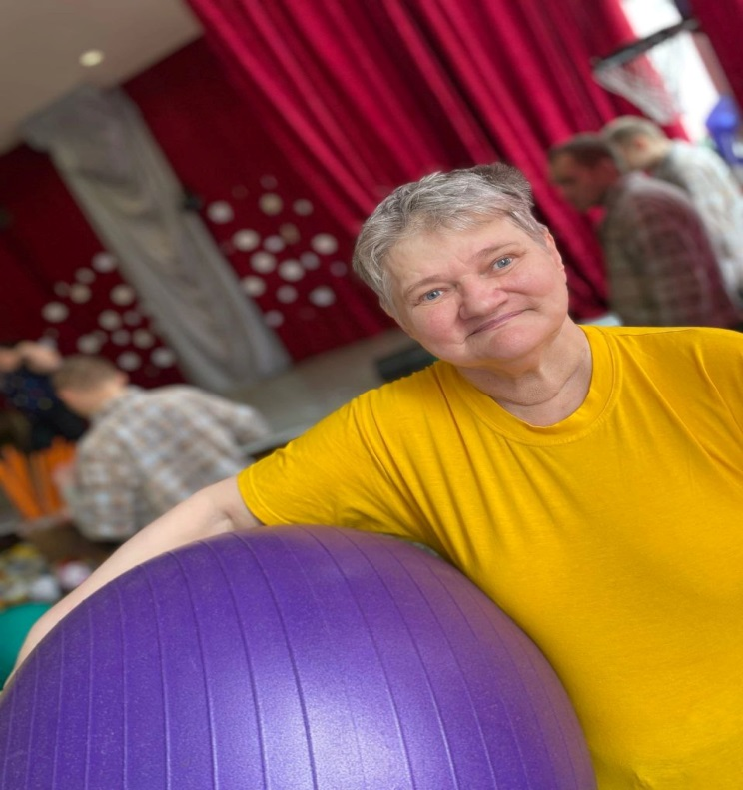
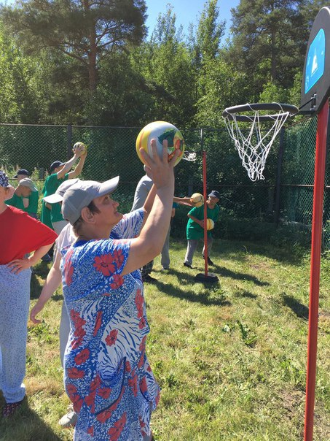
«ПРАЗДНИК МЯЧА»
Он бывает баскетбольный,
Волейбольный и футбольный.
С ним играют во дворе,
Интересно с ним в игре.

Slide 4
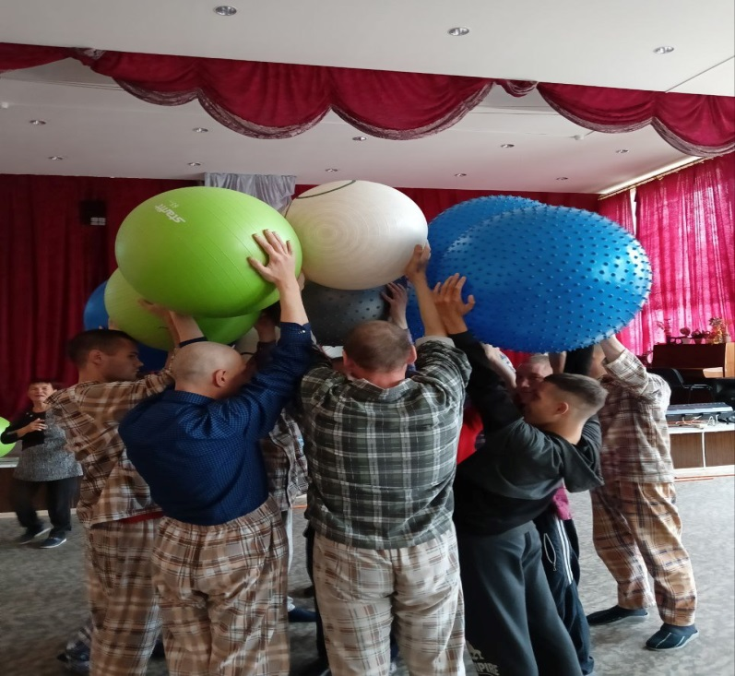
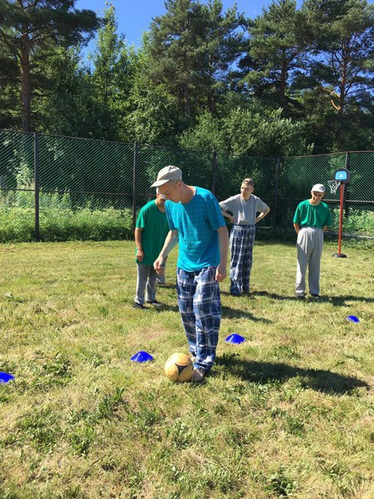
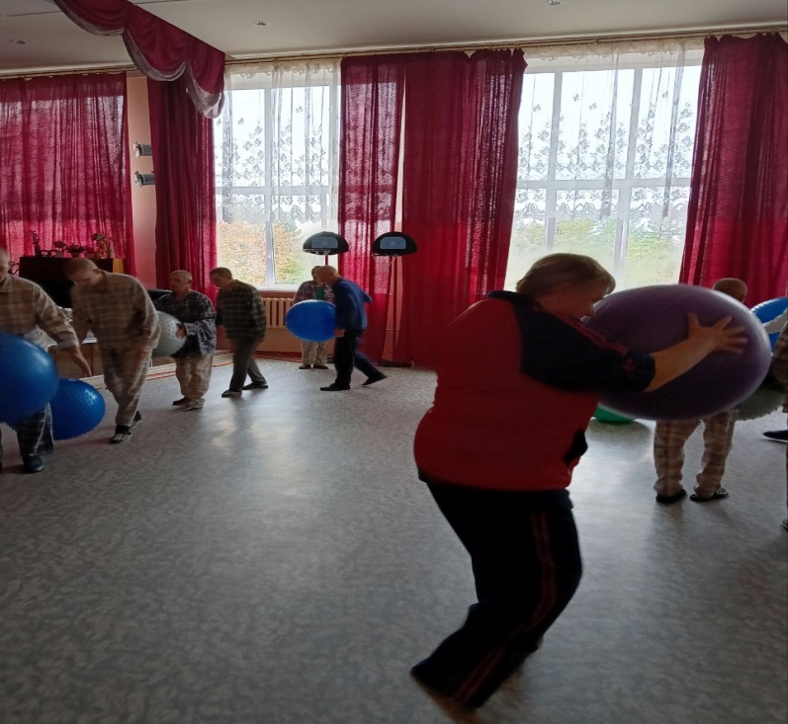
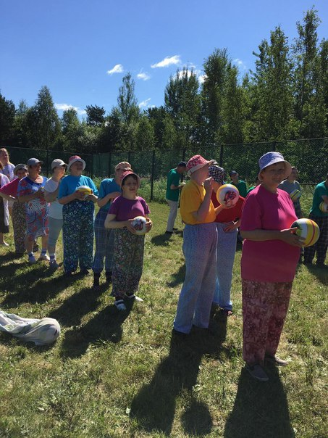

Slide 5
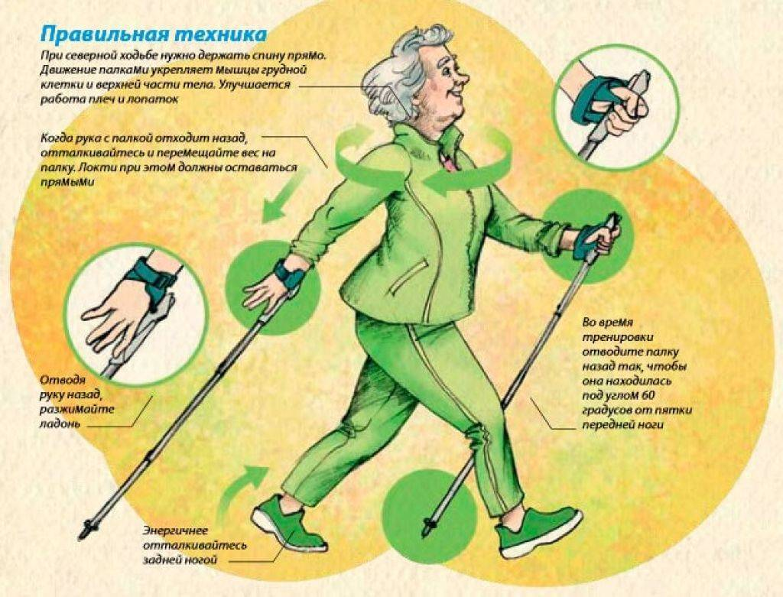
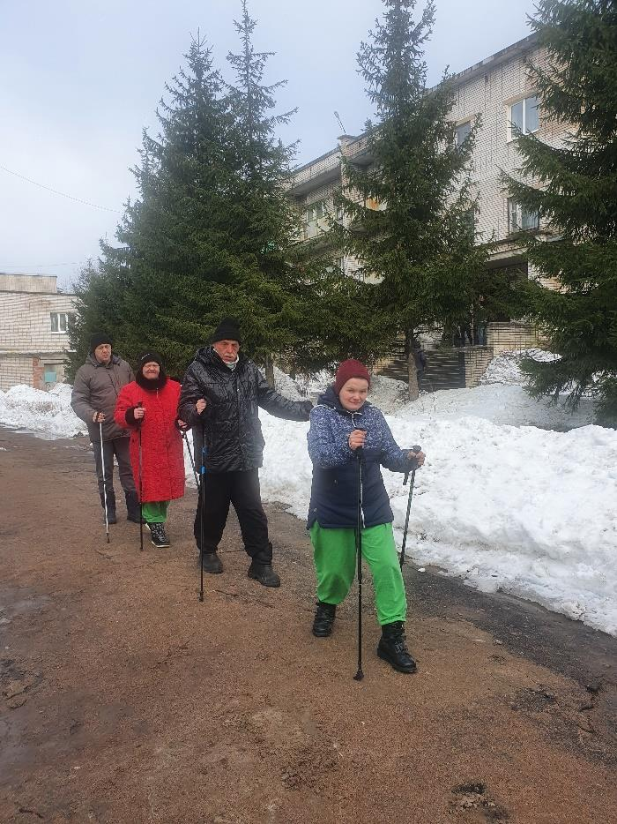
Скандинавская ходьба
То ли случай, то ль забава, то ли, может быть, судьба, но сегодня мне по нраву скандинавская ходьба.
Держит спину, держит руки, равновесие даёт, и занятие от скуки, и разминка от забот.

Slide 6
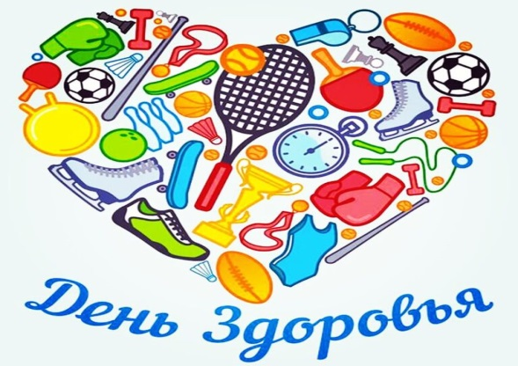
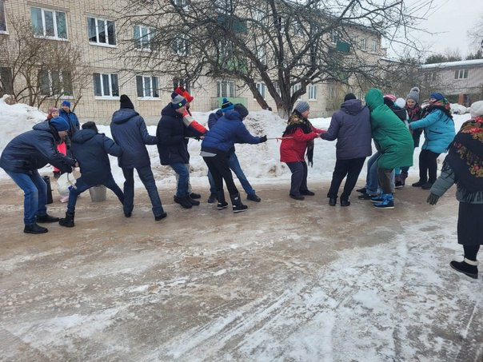
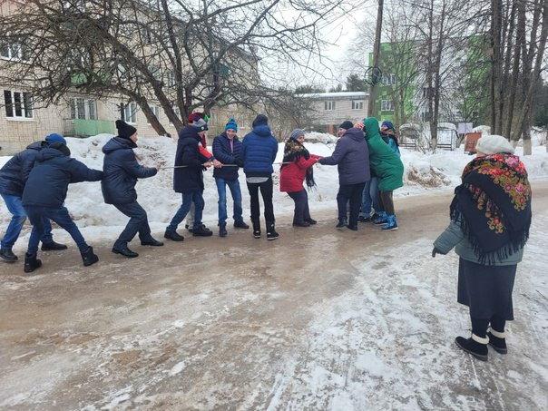
День здоровья.
«Прекрасное в человеке немыслимо без представления о гармоничном развитии организма и здоровье человека»

Slide 7
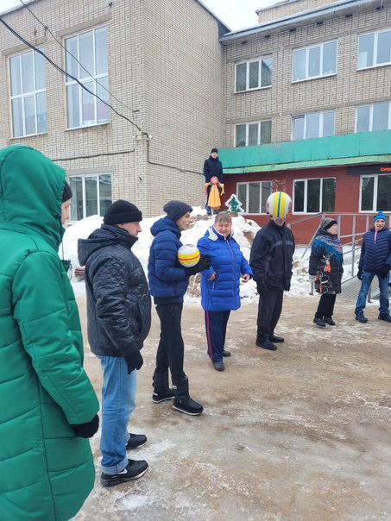
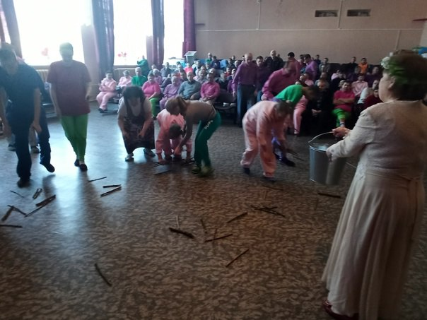
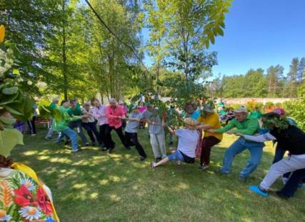

Slide 8
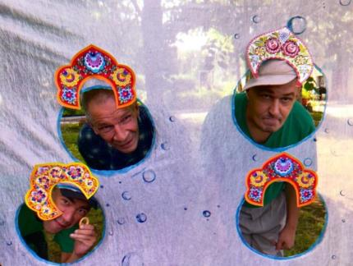
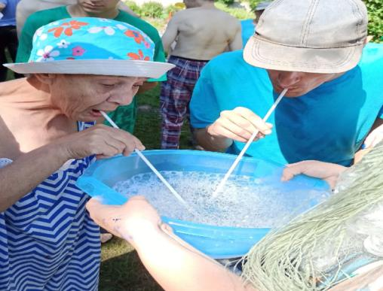
«Праздник русских
народных игр»
Русские народные игры имеют многовековую историю, они сохранились до наших дней из глубокой старины, передаваясь из поколения в поколение, вбирая в себя лучшие национальные традиции. Большинство русских народных игр играют на свежем воздухе. Они требуют много движения, ловкости, находчивости смекалки.

Slide 9
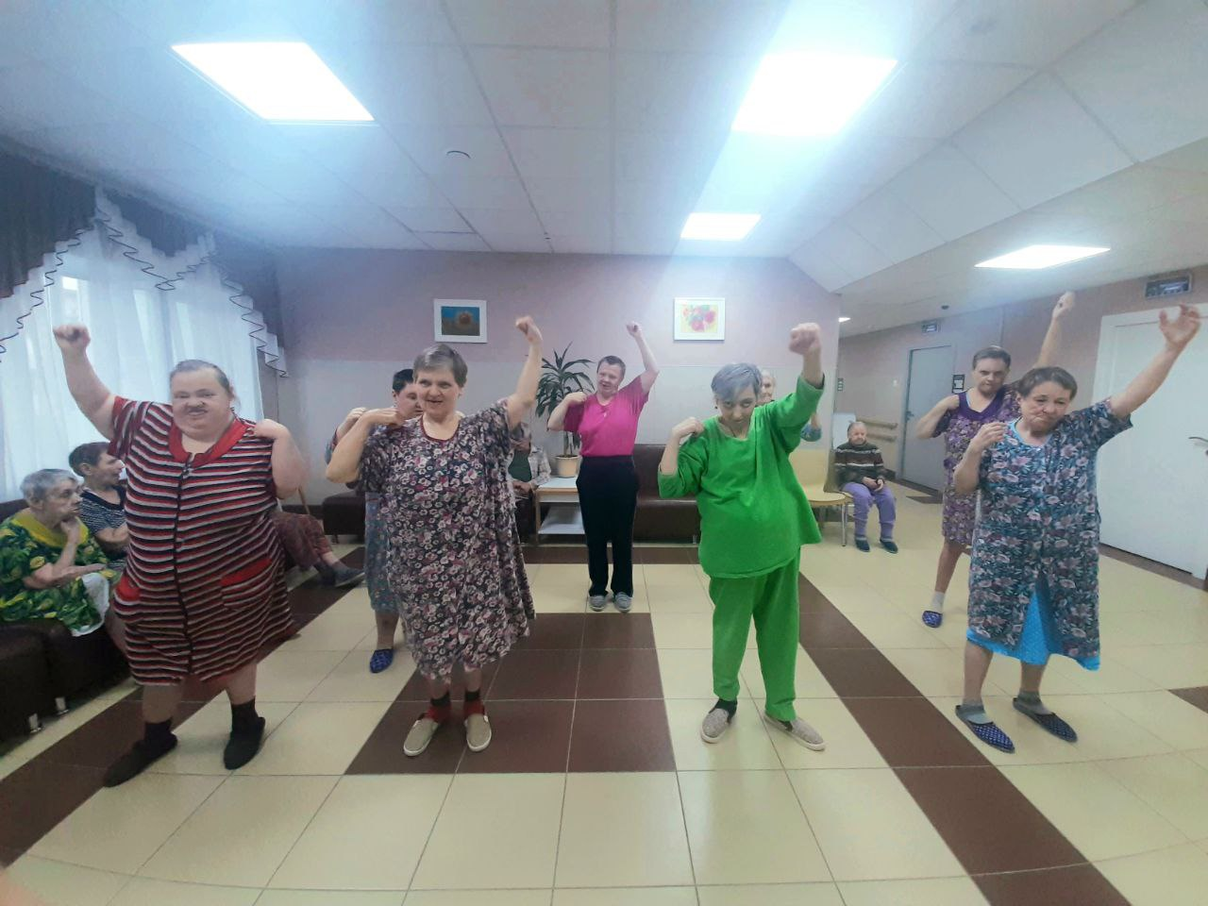
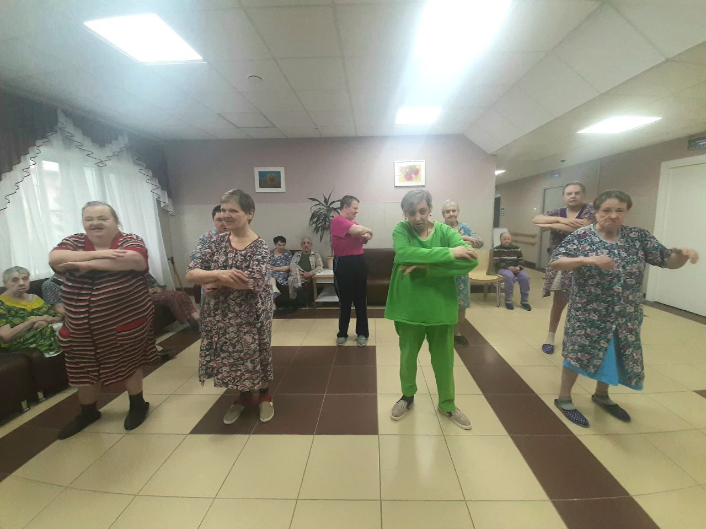
Утренняя зарядка

Slide 10
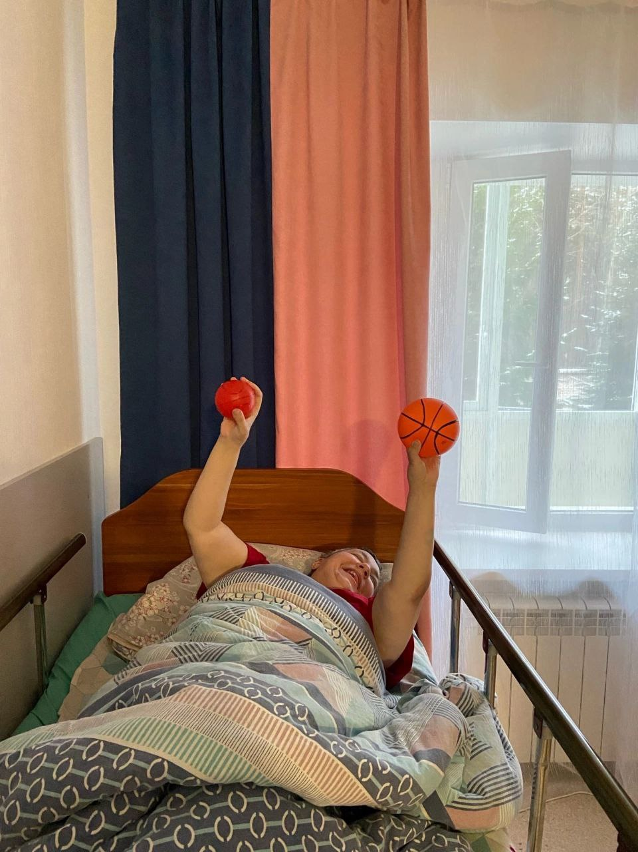
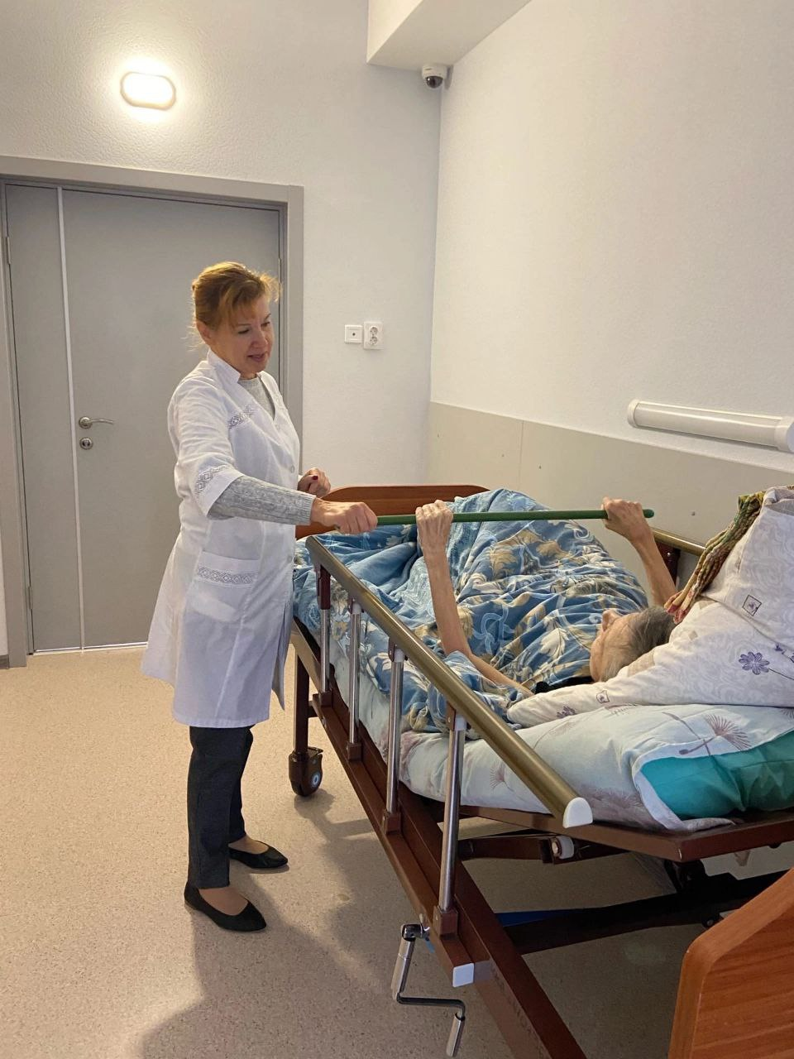
Пальчиковая гимнастика
Пальчиковая гимнастика для пожилых людей помогает восстановиться после инсультов, инфарктов, тяжелых травм, используется для профилактики деменции, улучшения когнитивных функций, сохранения кровообращения конечностей и двигательной активности.

